Slide 1
Разрывный метод Галеркина и смешанный метод конечных элементов
Алексеев Валентин Николаевич

Slide 2
Разрывный метод Галеркина
Алексеев Валентин Николаевич

Slide 3
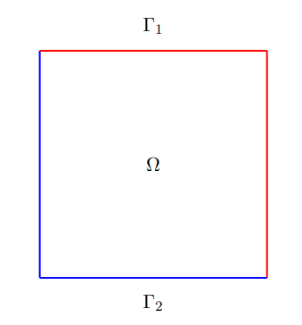
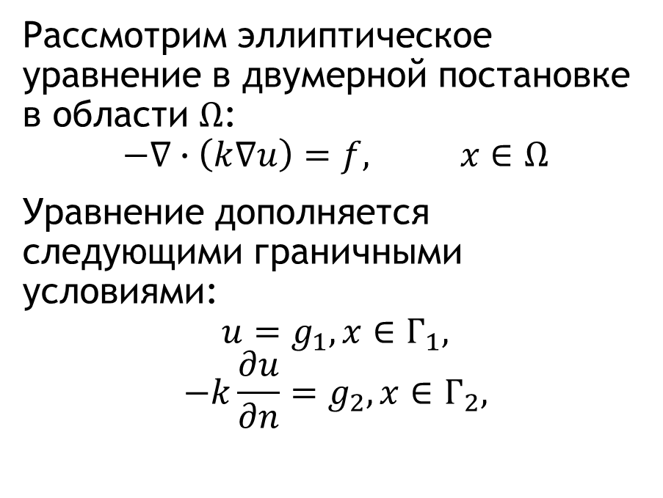
Математическая модель
Рассмотрим эллиптическое уравнение в двумерной постановке в области $Ω$:
$$−∇∙\left(k∇u\right)=f, x∈Ω$$
Уравнение дополняется следующими граничными условиями:
$$u=g_{1}, x∈Г_{1},$$
$$−k\frac{∂u}{∂n}=g_{2}, x∈Г_{2},$$

Slide 4
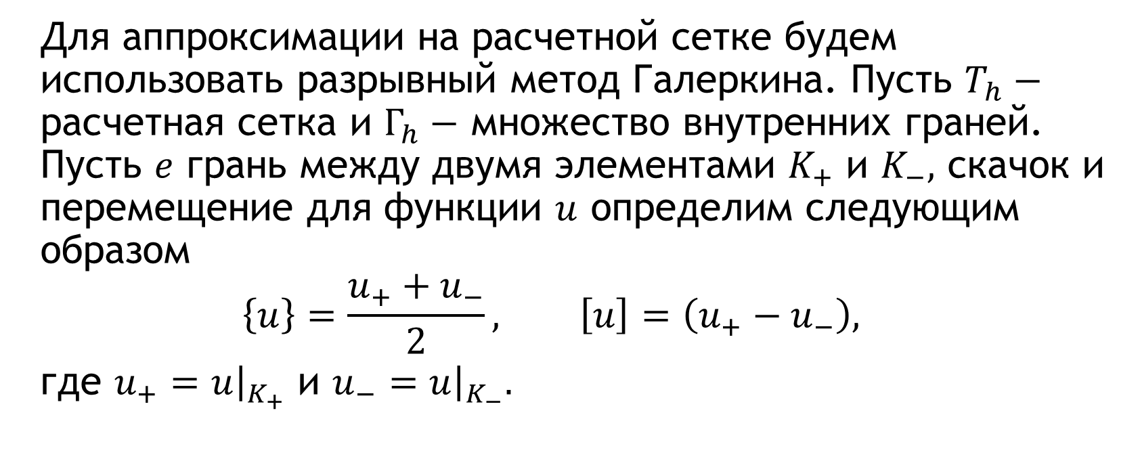
Конечно-элементная аппроксимация
  Для аппроксимации на расчетной сетке будем использовать разрывный метод Галеркина. Пусть $T_{h}−$ расчетная сетка и $Γ_{h}−$ множество внутренних граней. Пусть $e$ грань между двумя элементами $K_{+}$ и $K_{−},$ скачок и перемещение для функции $u$ определим следующим образом
  $$\left\{u\right\}=\frac{u_{+}+u_{−}}{2}, \left[u\right]=\left(u_{+}−u_{−}\right),$$
  где $u_{+}=u{\left.​\right|}_{K_{+}}$ и $u_{−}=u{\left.​\right|}_{K_{−}}.$

Slide 5
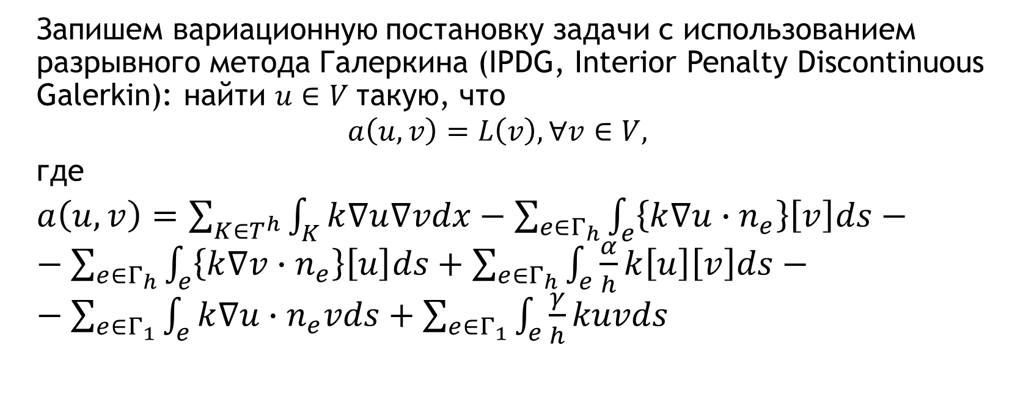
Конечно-элементная аппроксимация
  Запишем вариационную постановку задачи с использованием разрывного метода Галеркина (IPDG, Interior Penalty Discontinuous Galerkin): найти $u∈V$такую, что
  $$a\left(u,v\right)=L\left(v\right), ∀v∈V,$$
  где
  $a\left(u,v\right)=\sum_{K∈T^{h}}{\int_{K}{k∇u∇vdx}}−\sum_{e∈Γ_{h}}{\int_{e}{\left\{k∇u∙n_{e}\right\}\left[v\right]ds}}−−\sum_{e∈Γ_{h}}{\int_{e}{\left\{k∇v∙n_{e}\right\}\left[u\right]ds}}+\sum_{e∈Γ_{h}}{\int_{e}{\frac{α}{h}k\left[u\right]\left[v\right]ds}}−−\sum_{e∈Γ_{1}}{\int_{e}{k∇u∙n_{e}vds+\sum_{e∈Γ_{1}}{\int_{e}{\frac{γ}{h}}kuvds}}}$

Slide 6
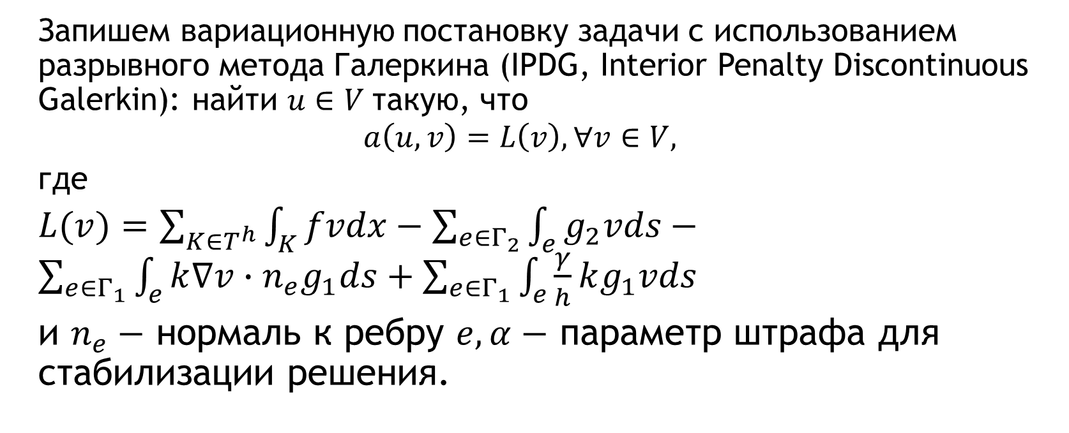
Конечно-элементная аппроксимация
  Запишем вариационную постановку задачи с использованием разрывного метода Галеркина (IPDG, Interior Penalty Discontinuous Galerkin): найти $u∈V$такую, что
  $$a\left(u,v\right)=L\left(v\right), ∀v∈V,$$
  где
  $L(v)=\sum_{K∈T^{h}}{\int_{K}{fvdx}}−\sum_{e∈Γ_{2}}{\int_{e}{g_{2}vds}}−\sum_{e∈Γ_{1}}{\int_{e}{k∇v∙n_{e}g_{1}ds+\sum_{e∈Γ_{1}}{\int_{e}{\frac{γ}{h}}kg_{1}vds}}}$
  и $n_{e}−$ нормаль к ребру $e, α−$ параметр штрафа для стабилизации решения.

Slide 7
Вычислительная реализация
from dolfin import *
N = 32
mesh = UnitSquareMesh(N, N)
k = Constant (5.0)
f = Constant (1.0)
g2 = Constant (25.0)
g1 = Constant (50.0)
class DirichletBoundary(SubDomain):
def inside(self, x, on_boundary ):
return on_boundary and (x[0] > (1.0−DOLFIN_EPS ) or x[1] > (1.0−DOLFIN_EPS ))
class NeumanBoundary(SubDomain):
def inside(self, x, on_boundary ):
return on_boundary and (x[0] < DOLFIN_EPS or x[1] < DOLFIN_EPS )
boundaries = MeshFunction ("size_t", mesh , 1)
NeumanBoundary (). mark(boundaries , 2)
DirichletBoundary (). mark(boundaries , 1)
ds = Measure('ds’)(domain=mesh, subdomain_data = boundaries)
V = FunctionSpace (mesh , 'Lagrange' , 1)
u = TrialFunction(V)
v = TestFunction(V)
n= FacetNormal(mesh)
h = CellDiameter(mesh)
h_avg = (h(‘+’)+h(‘-’))/2
alpha = 4.0
gamma = 8.0
a = inner(k*grad(u), grad(v)) * dx \
inner(avg(k*grad(v)), jump(u,n))*dS\
inner(jump(v,n), avg(k*grad(u)))*dS \
+ avg(k)*alpha/h_avg*inner(jump(v,n), jump(u,n))*dS \
inner(k*grad(v), u*n)*ds(1) \
inner(v*n, k*grad(u))*ds(1) \
+ k*(gamma/h)*u*v*ds(1)
L = f * v * dx – g1*inner(k*grad(v),n)*ds(1) + k*(gamma/h)*g1*v*ds(1)\
g2*v*ds(2)
u = Function(V)
solve(a == L, u, bcs)
file = File('./poisson.pvd')
file << u

Slide 8
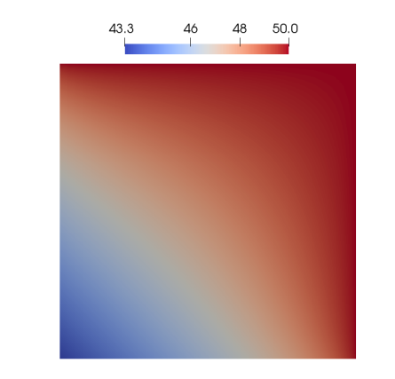
Результаты

Slide 9
Смешанный метод конечных элементов
Алексеев Валентин Николаевич

Slide 10
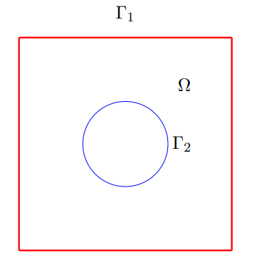
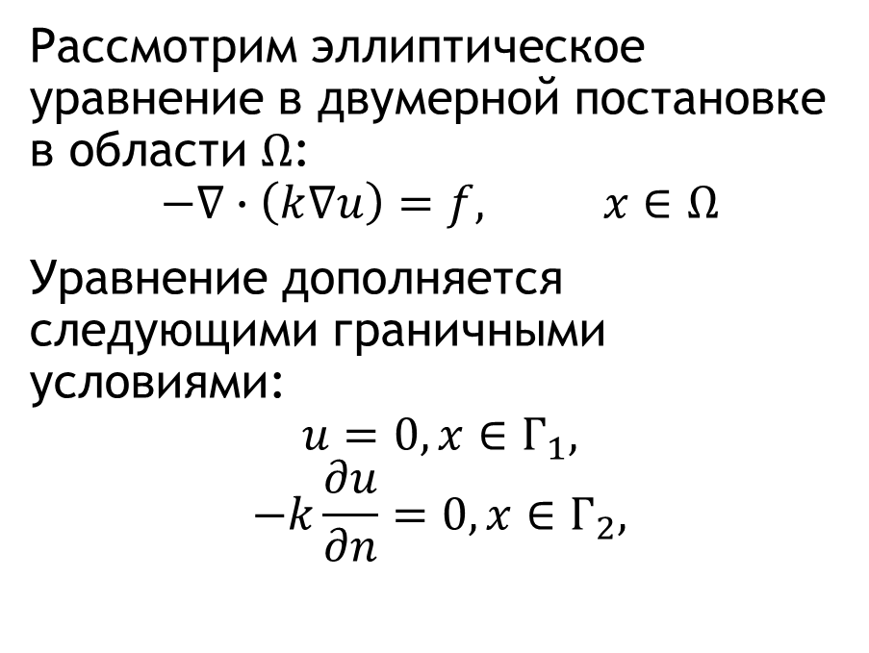
Математическая модель
Рассмотрим эллиптическое уравнение в двумерной постановке в области $Ω$:
$$−∇∙\left(k∇u\right)=f, x∈Ω$$
Уравнение дополняется следующими граничными условиями:
$$u=0, x∈Г_{1},$$
$$−k\frac{∂u}{∂n}=0, x∈Г_{2},$$

Slide 11
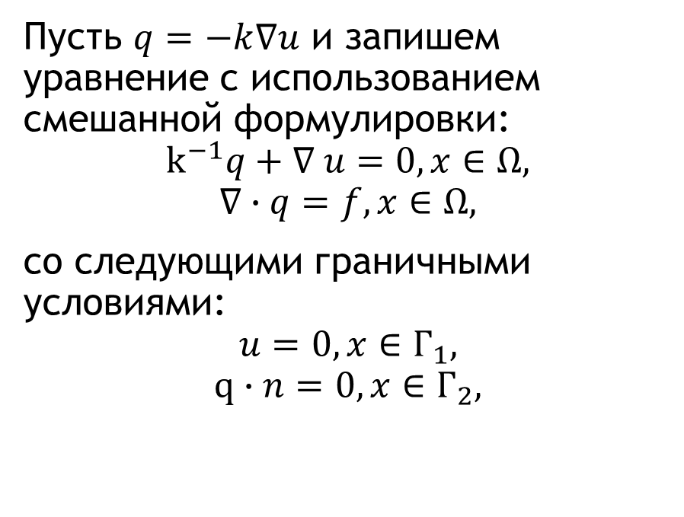
Математическая модель
Пусть $q=−k∇u$ и запишем уравнение с использованием смешанной формулировки:
$$k^{−1}q+∇ u=0, x∈Ω,$$
$$∇∙q=f, x∈Ω,$$
со следующими граничными условиями:
$$u=0, x∈Г_{1},$$
$$q∙n=0, x∈Г_{2},$$

Slide 12
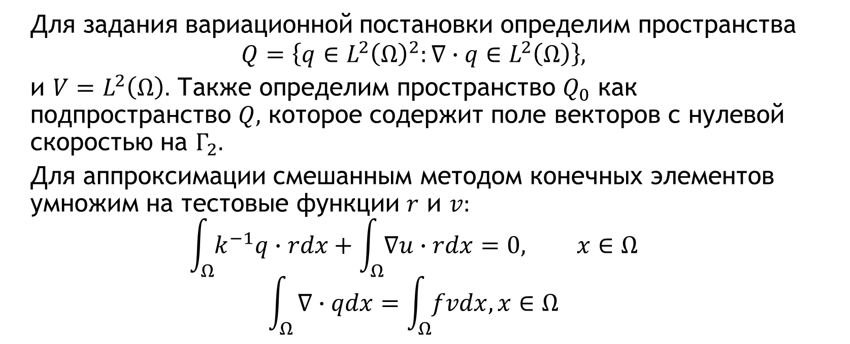
Конечно-элементная аппроксимация
  Для задания вариационной постановки определим пространства
  $$Q=\left\{q∈L^{2}{\left(Ω\right)}^{2}:∇∙q∈L^{2}\left(Ω\right)\right\},$$
  и $V=L^{2}\left(Ω\right).$ Также определим пространство $Q_{0}$ как подпространство $Q,$ которое содержит поле векторов с нулевой скоростью на $Γ_{2}.$
  Для аппроксимации смешанным методом конечных элементов умножим на тестовые функции $r$ и $v:$
  $$\int_{Ω}{k^{−1}q∙rdx}+\int_{Ω}{∇u∙rdx}=0, x∈Ω$$
  $$\int_{Ω}{∇∙qdx=\int_{Ω}{fvdx, x∈Ω}}$$

Slide 13
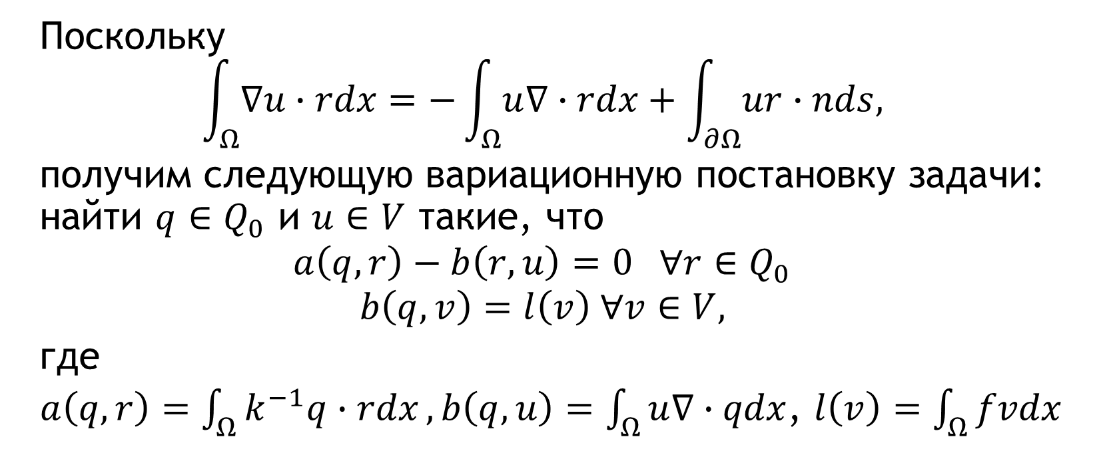
Конечно-элементная аппроксимация
  Поскольку
  $$\int_{Ω}{∇u∙rdx}=−\int_{Ω}{u∇∙rdx}+\int_{∂Ω}{ur∙nds,}$$
  получим следующую вариационную постановку задачи: найти $q∈Q_{0}$ и $u∈V$ такие, что
  $$a\left(q,r\right)−b\left(r,u\right)=0 ∀r∈Q_{0}$$
  $$b\left(q,v\right)=l\left(v\right) ∀v∈V,$$
  где
  $a\left(q,r\right)=\int_{Ω}{k^{−1}q∙rdx}, b\left(q,u\right)=\int_{Ω}{u∇∙qdx}$, $l\left(v\right)=\int_{Ω}{fvdx}$

Slide 14
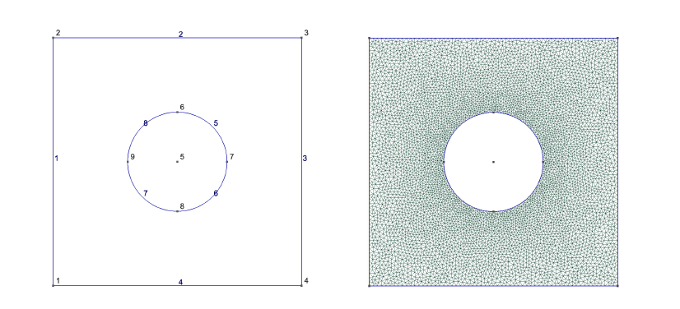
Конечно-элементная аппроксимация
В качестве базисных функций для поля скоростей будем использовать элементы Равиат-Тома (RT, Raviart-Thomas) и кусочно-постоянные функции для давления, удовлетворяющие LBB (inf-sup) условию.

Slide 15
Вычислительная реализация
from dolfin import *
mesh = Mesh(“mesh.xml”)
boundaries = MeshFunction(“size_t”, mesh, “mesh_facet_region.xml”)
f = Constant (1.0)
kinv = Constant(1.0)
g2 = Constant ((0.0, 0.0))
g1 = Constant (0.0)
V = VectorFunctionSpace(mesh, “CG”, 2)
P = FunctionSpace(mesh, “CG”, 1)
W = V*P
(q, u) = TrialFunctions(W)
(r, v) = TestFunctions(W)
n= FacetNormal(mesh)
ds = Measure('ds’)(domain=mesh, subdomain_data = boundaries)
bc = DirichletBC(W.sub(0), g2, boundaries, 2)
a = inner(kinv*q, r)*dx + div(r)*u*dx + div(q)*v*dx
L = f * v * dx + g1*inner(r,n)*ds(1)
w = Function(W)
solve(a == L, w, bcs)
(q,u) = w.split()
fileq = File(‘./results/q.pvd’)
fileu = File(‘./results/u.pvd’)
fileq << q
fileu << u

Slide 16
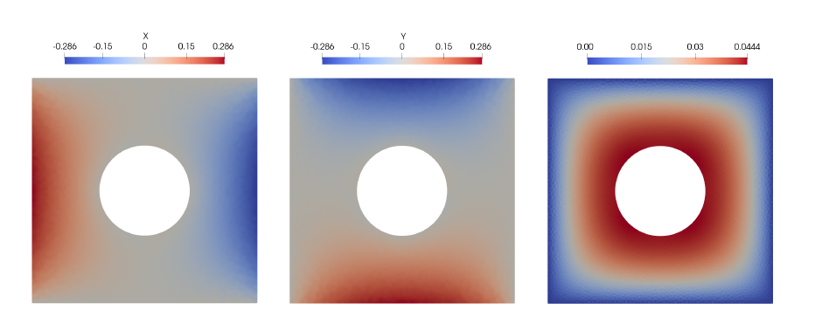
Результаты

Slide 17
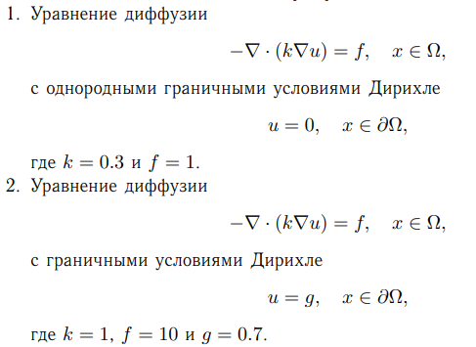
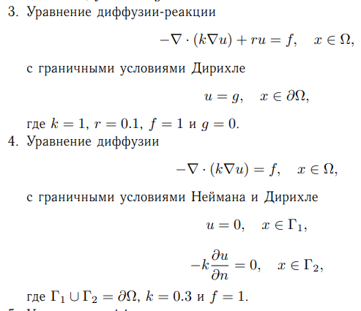
Варианты

Slide 18
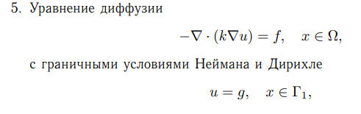
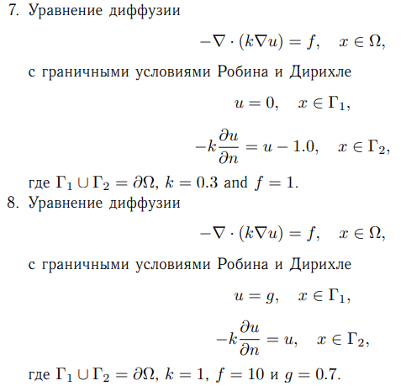
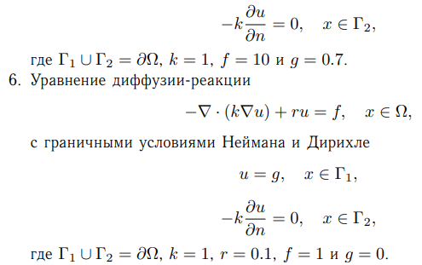
Варианты

Slide 19
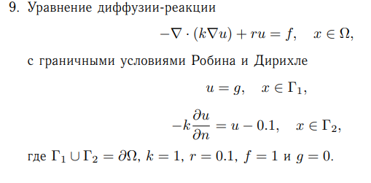
Варианты

Slide 20
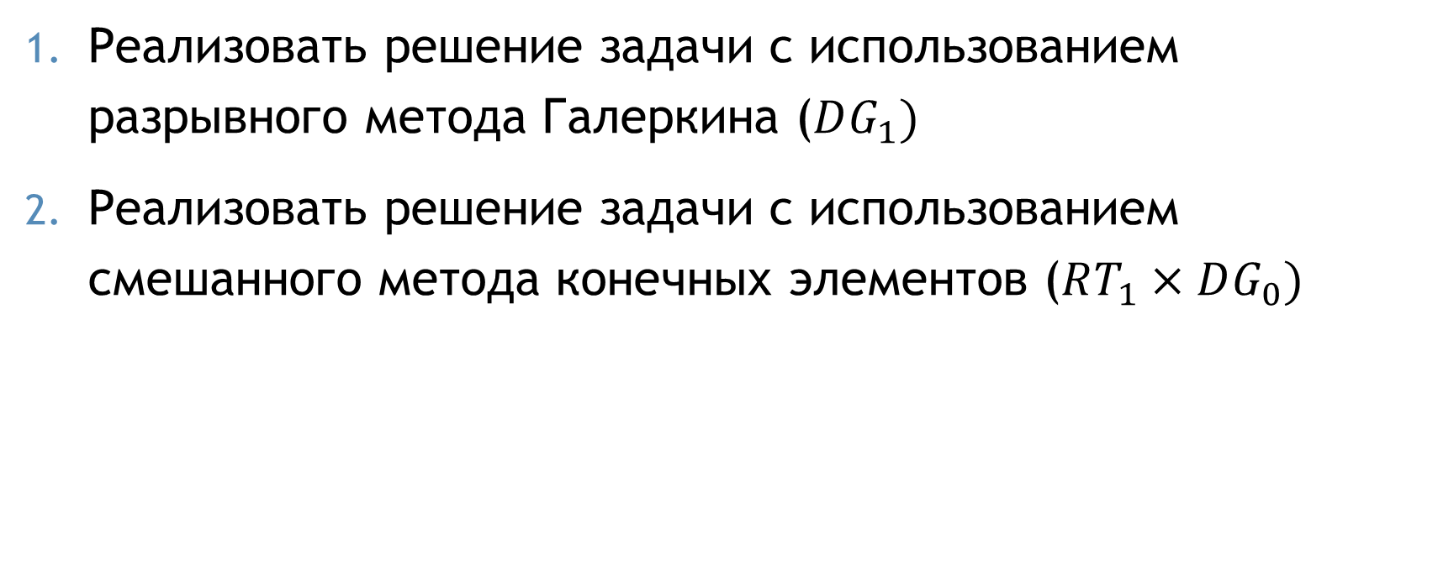
Задания
Реализовать решение задачи с использованием разрывного метода Галеркина ($DG_{1})$
Реализовать решение задачи с использованием смешанного метода конечных элементов ($RT_{1}×DG_{0})$

